Slide 1


LECCIÓN 7
PODER EN EL ARREPENTIMIENTO

Slide 2

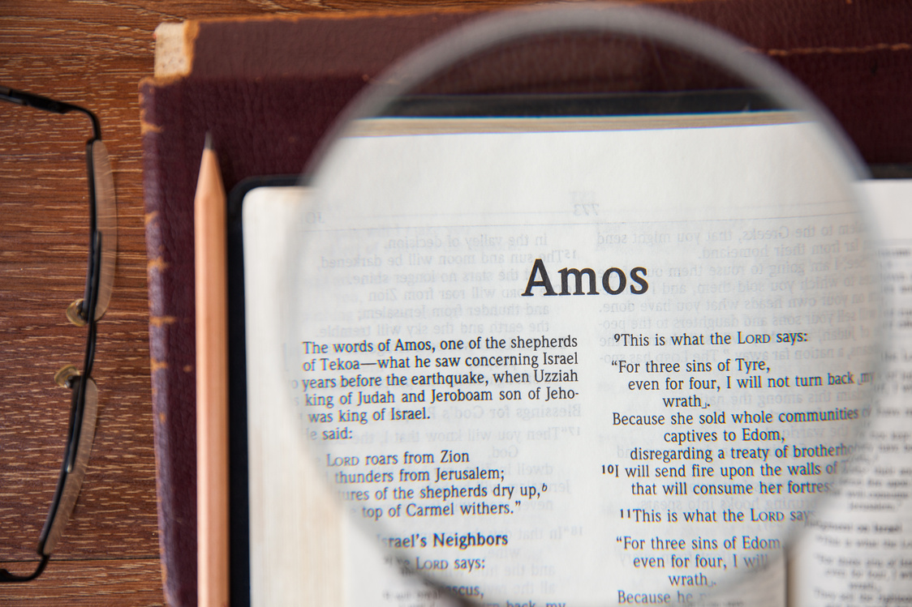




LECCIÓN DE REPASO
El llamado de Amós a prepararse
DOMINGO
LUNES
MARTES
MIERCOLES
JUEVES
¿SIRVIENDO A DIOS O NO?
PROFECÍA DE LLEVAR FRUTO
ELECCIONES VALEROSAS
COSECHANDO LO SEMBRADO
LA PEOR HAMBRUNA

Slide 3

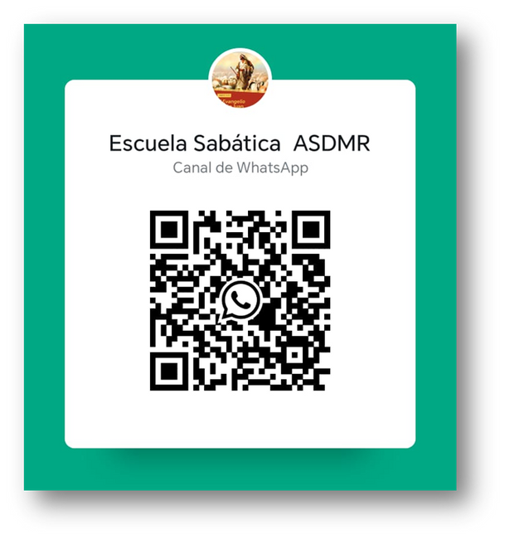
Sigue Nuestro Canal de Whatsapp
ESCUELA SABATICA ASDMR

Slide 4
LECCIÓN 7
PODER EN EL ARREPENTIMIENTO

Slide 5


DOMINGO
UN ZARANDEO QUE SACUDE
a. Debido a que hay mucho mal entremezclado con lo bueno, ¿qué hace Dios? Amós 9:9.

Slide 6

LUNES
HUMILLÁNDONOS POR NUESTRO BIEN
a. ¿Cómo puede Dios tratar con los que son orgullosos?
Amós 9:2; Abdías 1:3–4

Slide 7

b. ¿Qué clase de ciudad era Nínive, y qué hizo el profeta Jonás cuando Dios lo asignó para predicar allí? Jonás 1:1–3.
LUNES

Slide 8
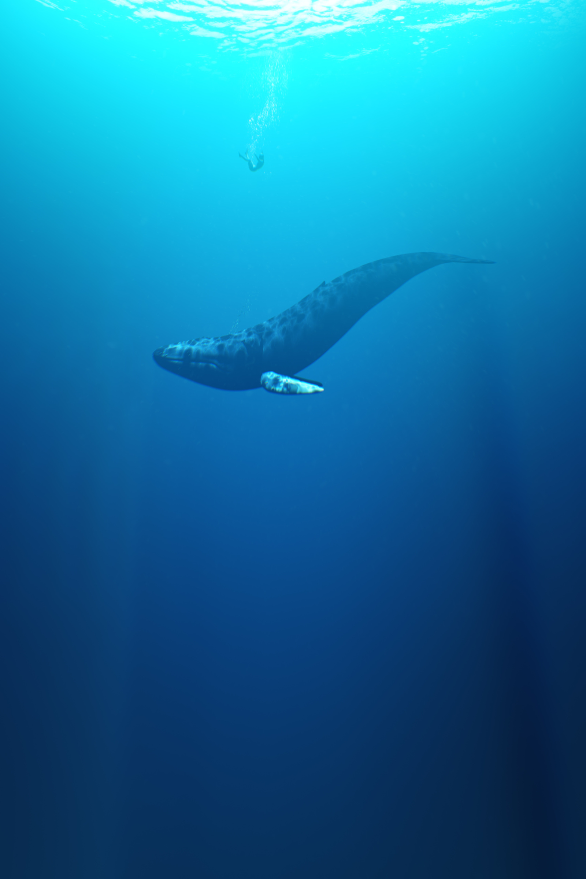
LUNES
c. ¿Cómo a menudo, Dios revela su amor estorbando nuestro camino? Jonás 1:4, 7–12.

Slide 9

MARTES
SALVADO PARA SERVIR
a. ¿Cómo se mostró la omnipotencia de Dios a los navegantes y cómo respondieron ellos?
Jonás 1:13–16.

Slide 10
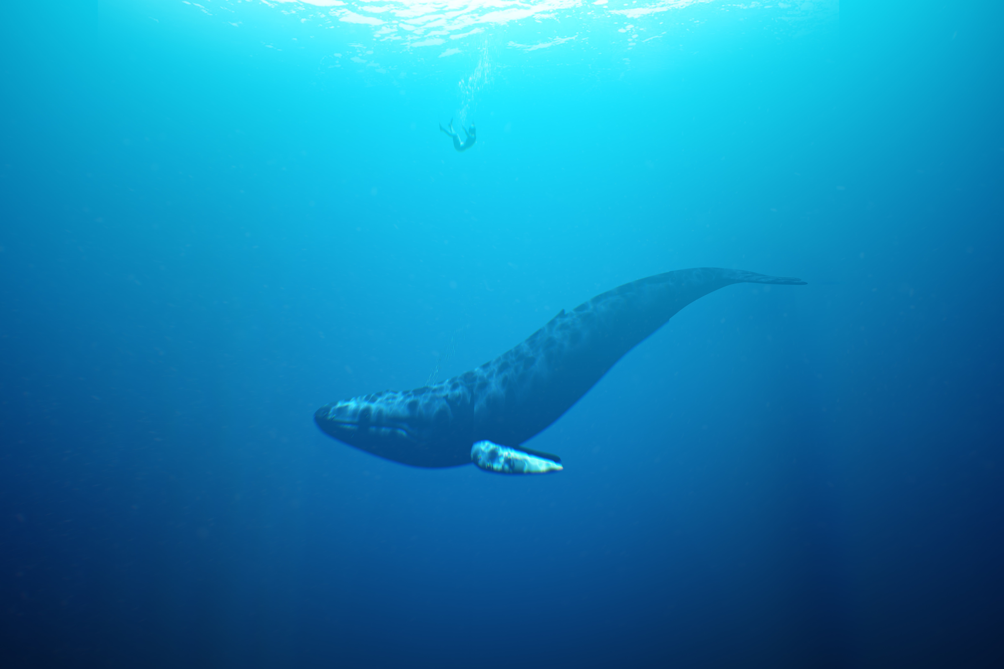
MARTES
b. ¿Cuál era el plan de Dios para Jonás y qué oró el fugitivo mientras estaba en el vientre del pez? Jonás 1:17; 2:1–4.

Slide 11
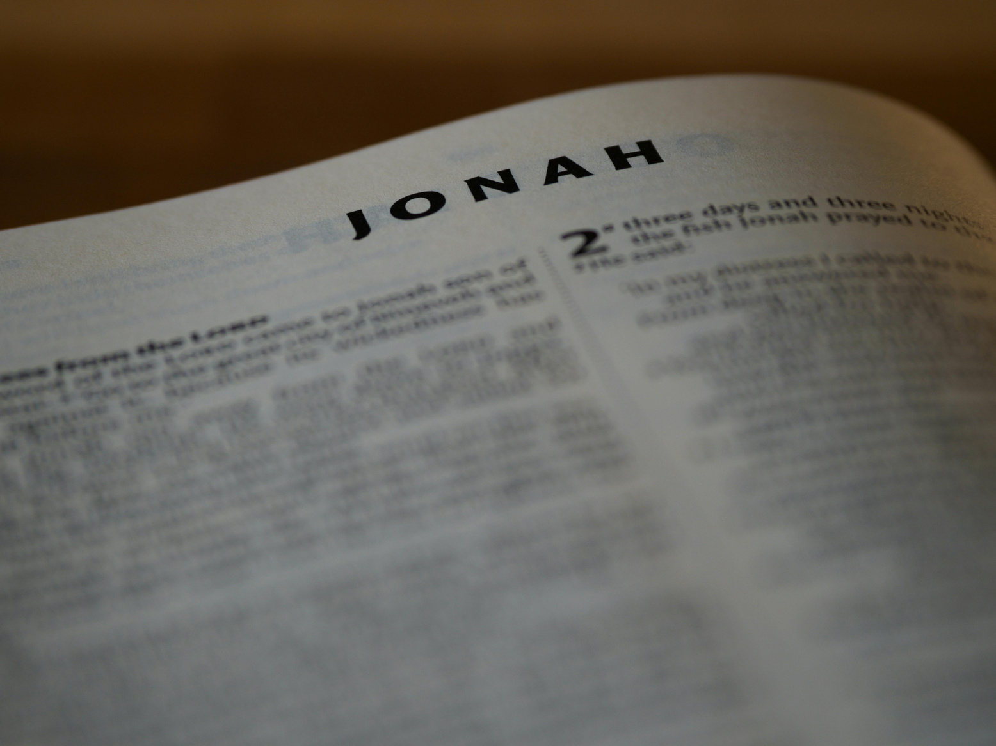
MARTES
c. Describa la profundidad del arrepentimiento de Jonás hacia Dios. Jonás 2:5–9. ¿Cómo respondió Dios a su humillado hijo?
Jonás 2:10.

Slide 12

MARTES
d. ¿Cómo podemos ser motivados por la nueva acción que Jonás tomó, similar a la de un joven misionero en el Nuevo Testamento? Jonás 3:1–3; Hechos 15:36–39.

Slide 13
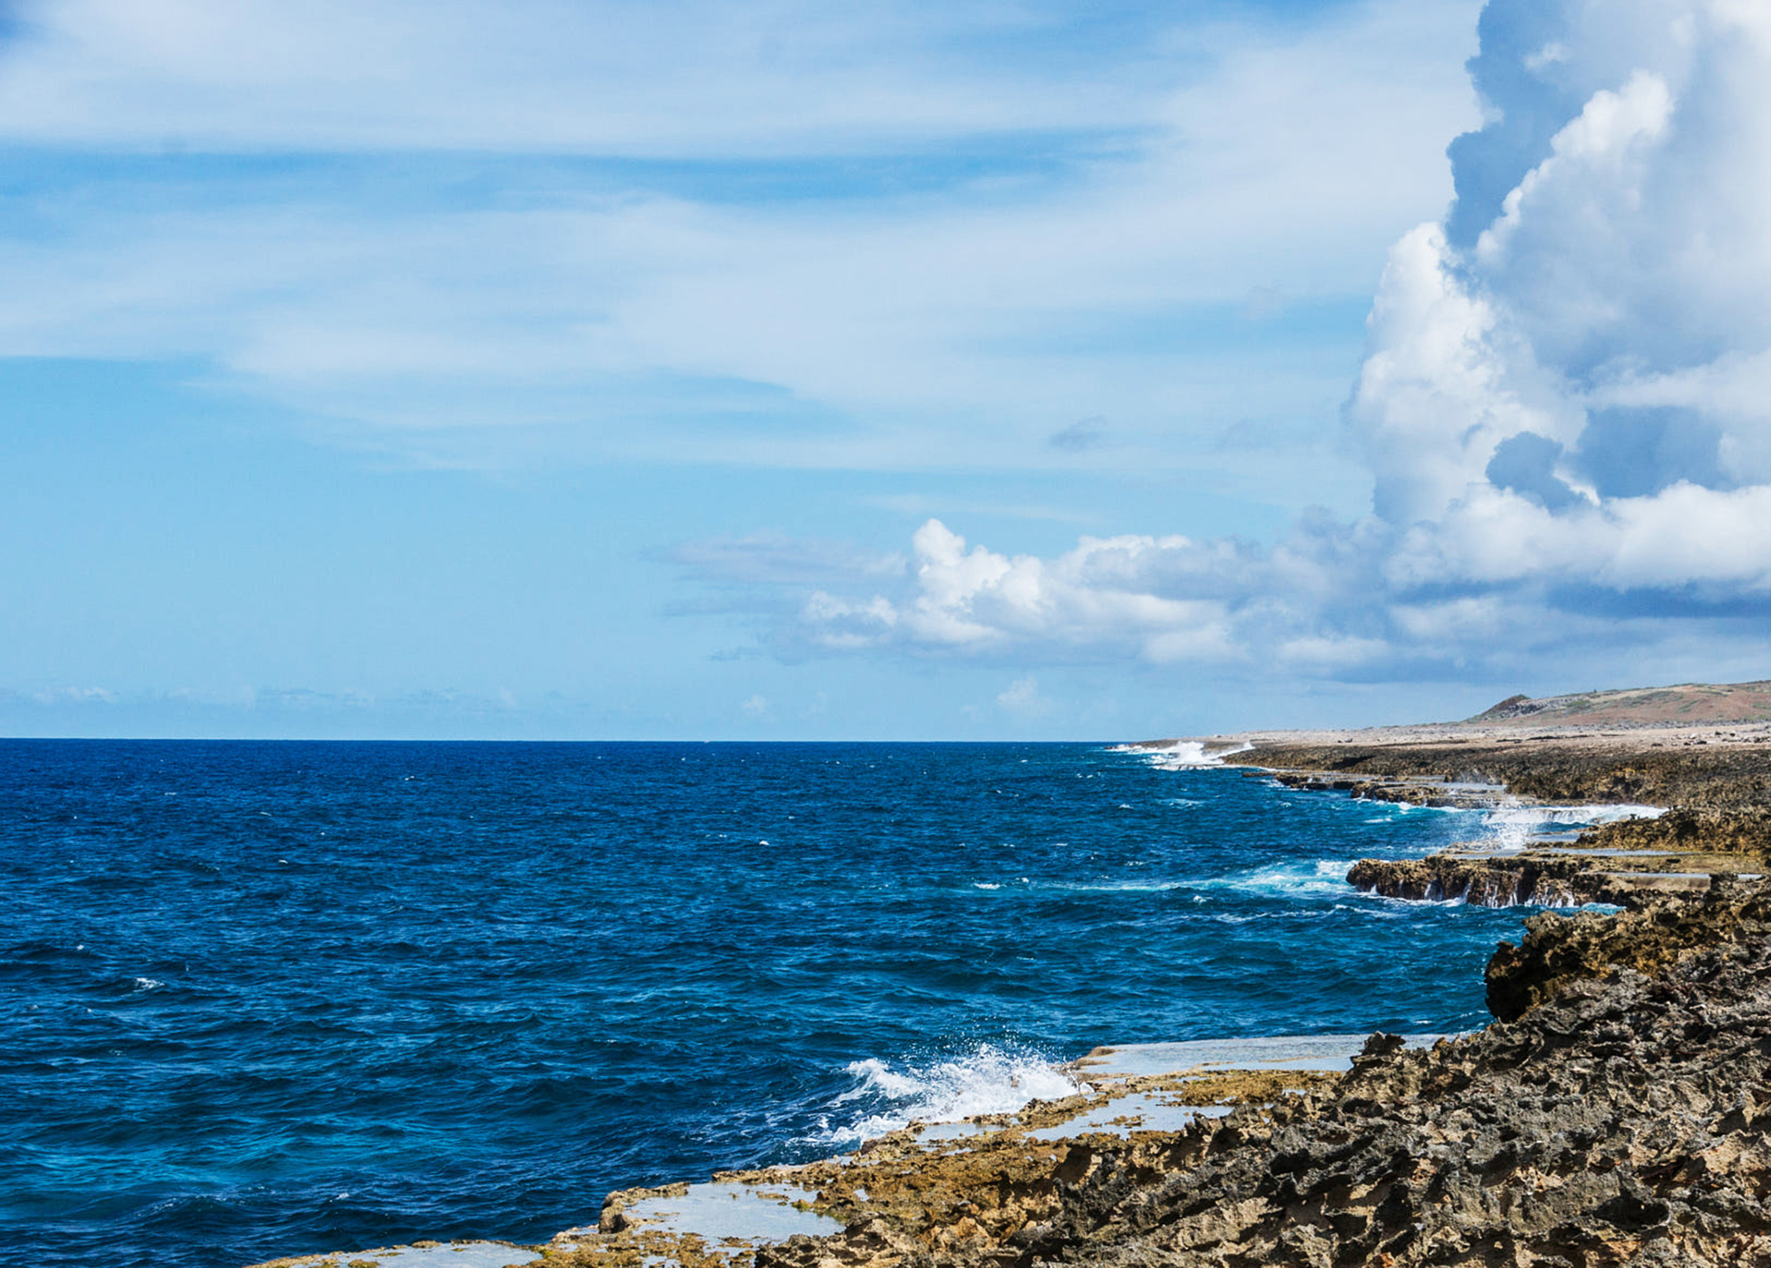
MIERCOLES
PODER EN EL ARREPENTIMIENTO
a. Para obedecer a Dios, ¿qué revela la valentía que Jonás necesitaba ahora? Jonás 3:4.

Slide 14

MIERCOLES
b. Describa cómo Dios bendijo poderosamente el trabajo de Jonás, y explique por qué la decisión de Nínive debería despertarnos. Jonás 3:5–10.

Slide 15
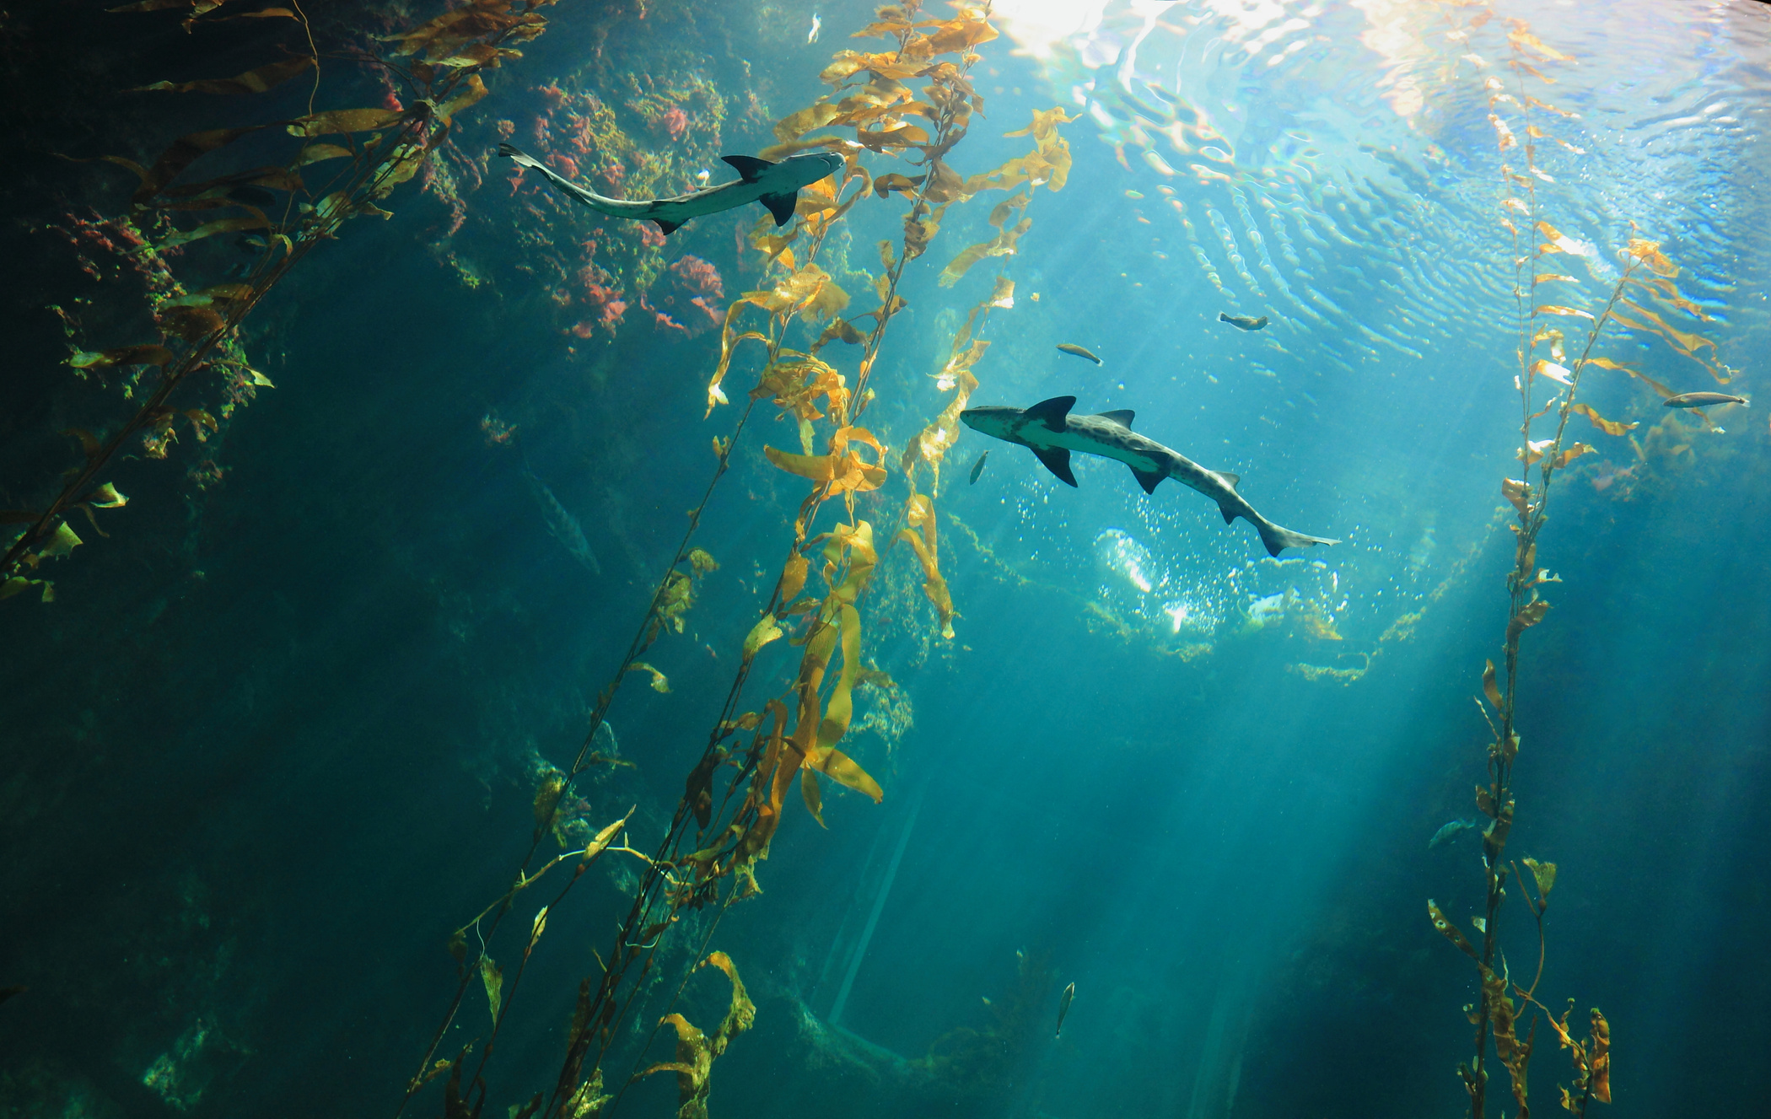
JUEVES
NÍNIVE DE NUEVO HOY
a. ¿Cómo se mostró otra vez la fragilidad humana de Jonás?
Jonás 4:1–3.

Slide 16
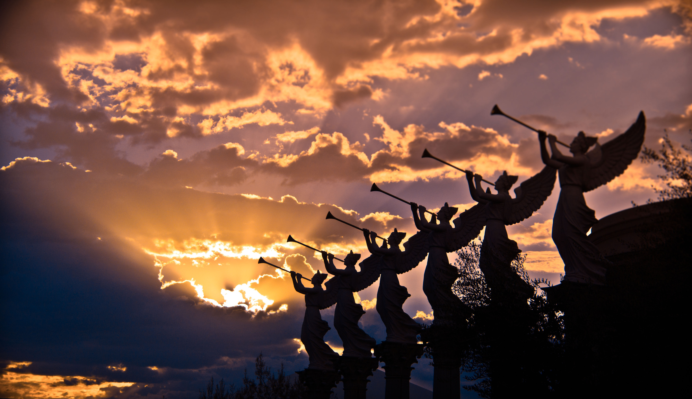
JUEVES
b. A diferencia de lo que hizo Jonás, ¿por qué podemos regocijarnos verdaderamente cuando las almas se arrepienten? Jonás 4:4, 11.

Slide 17

MINUTOS
MISIONEROS

